Slide 1
ТАНЕЦ
Подготовила учитель музыки ГБОУ СОШ № 121
Амирян Л.Л.

Slide 2
Полонез
-появился в Польше.
В переводе на русский язык название танца звучит просто как слово «польский»

Slide 3
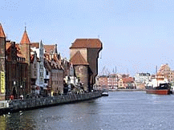
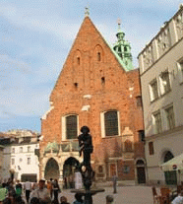

Slide 4
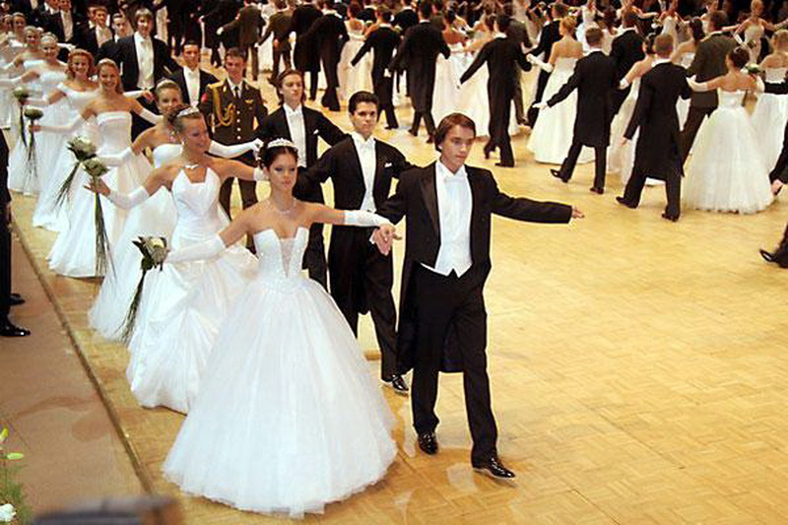

Slide 5
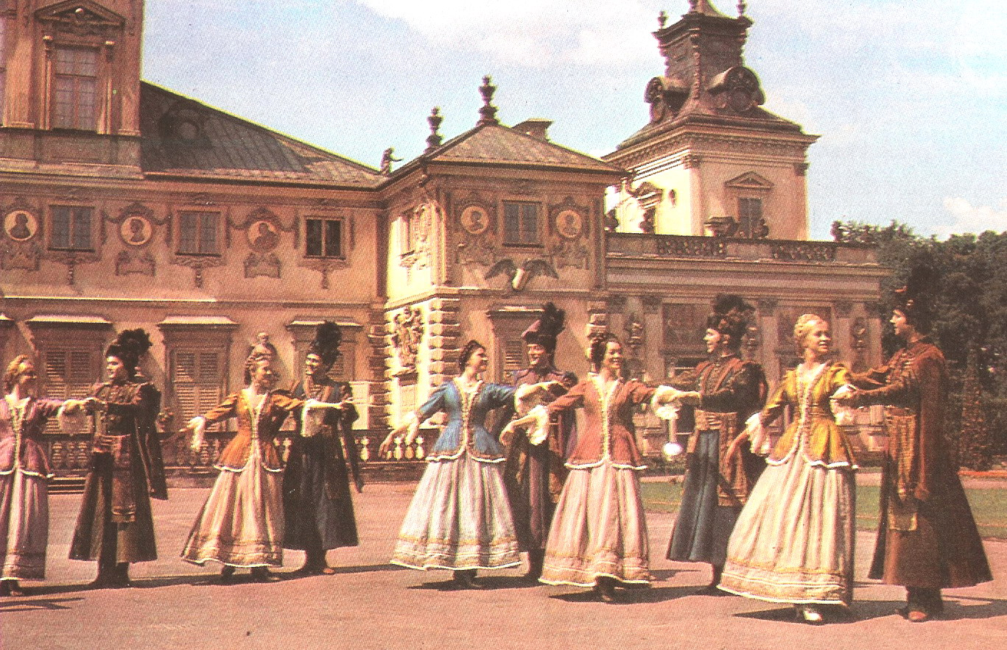

Slide 6
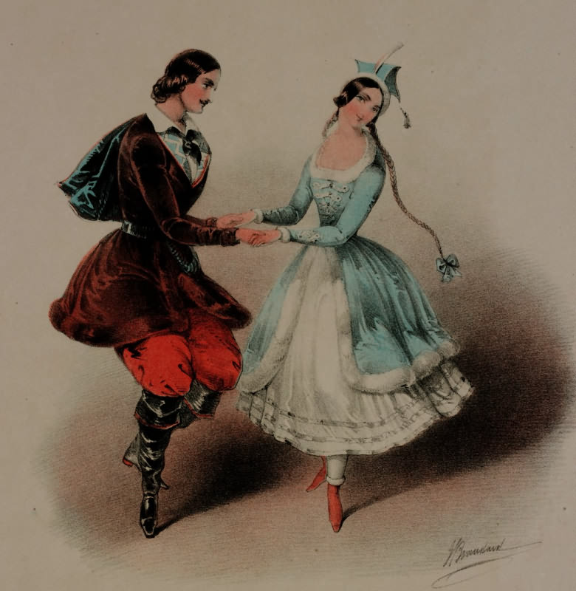
МАЗУРКА

Slide 7
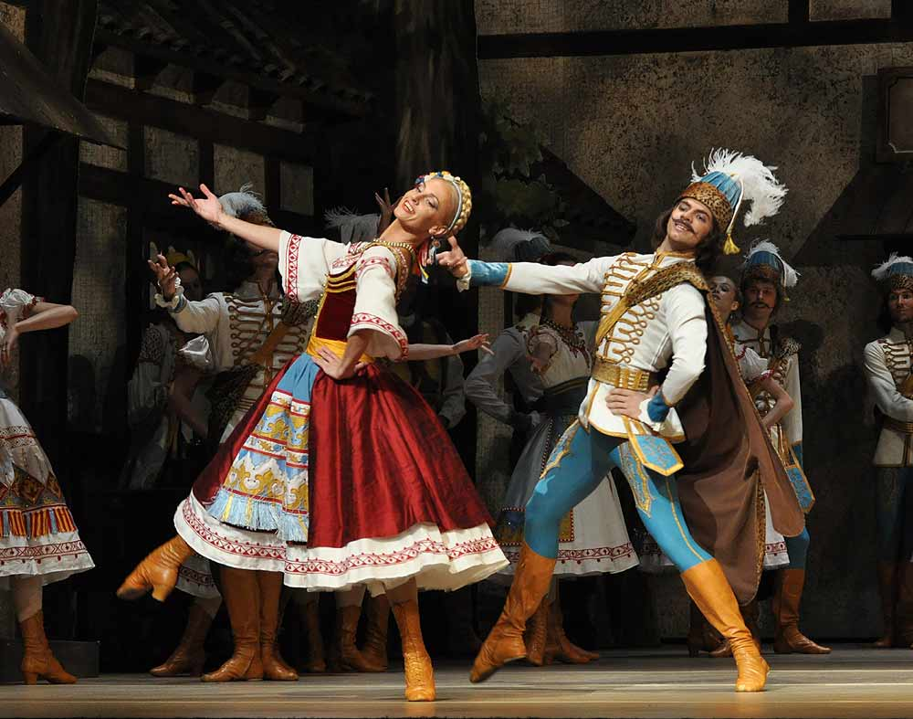

Slide 8
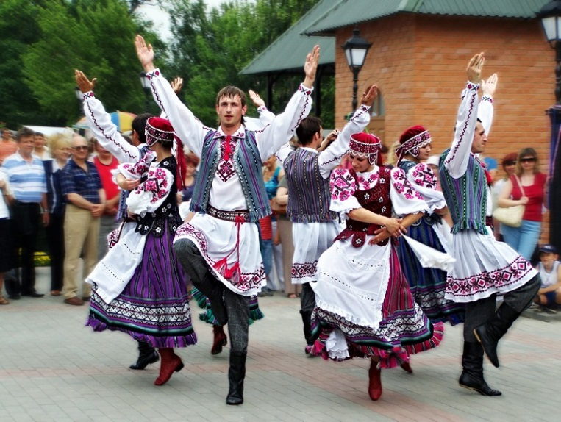
ПОЛЬКА
появилась в Чехии

Slide 9
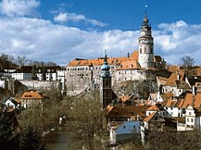
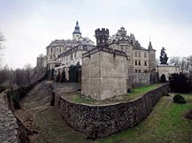
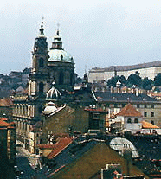

Slide 10
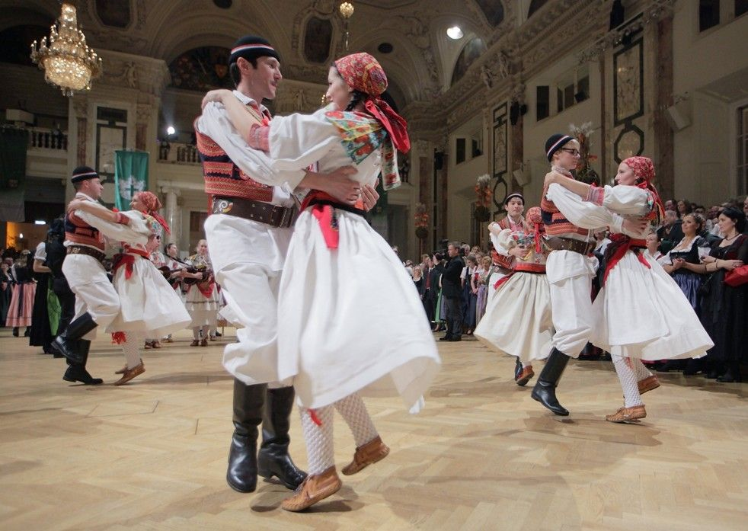
«Полька» по - чешски означает «полшага».

Slide 11
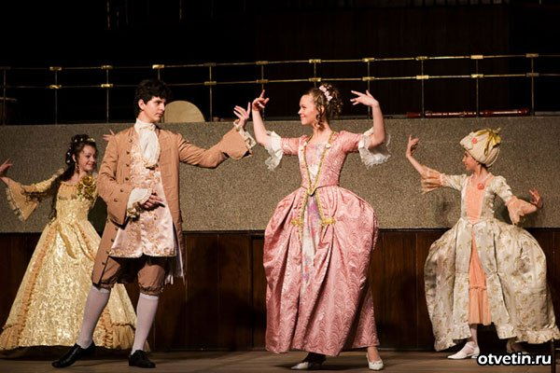
Мэнуэт

Slide 12
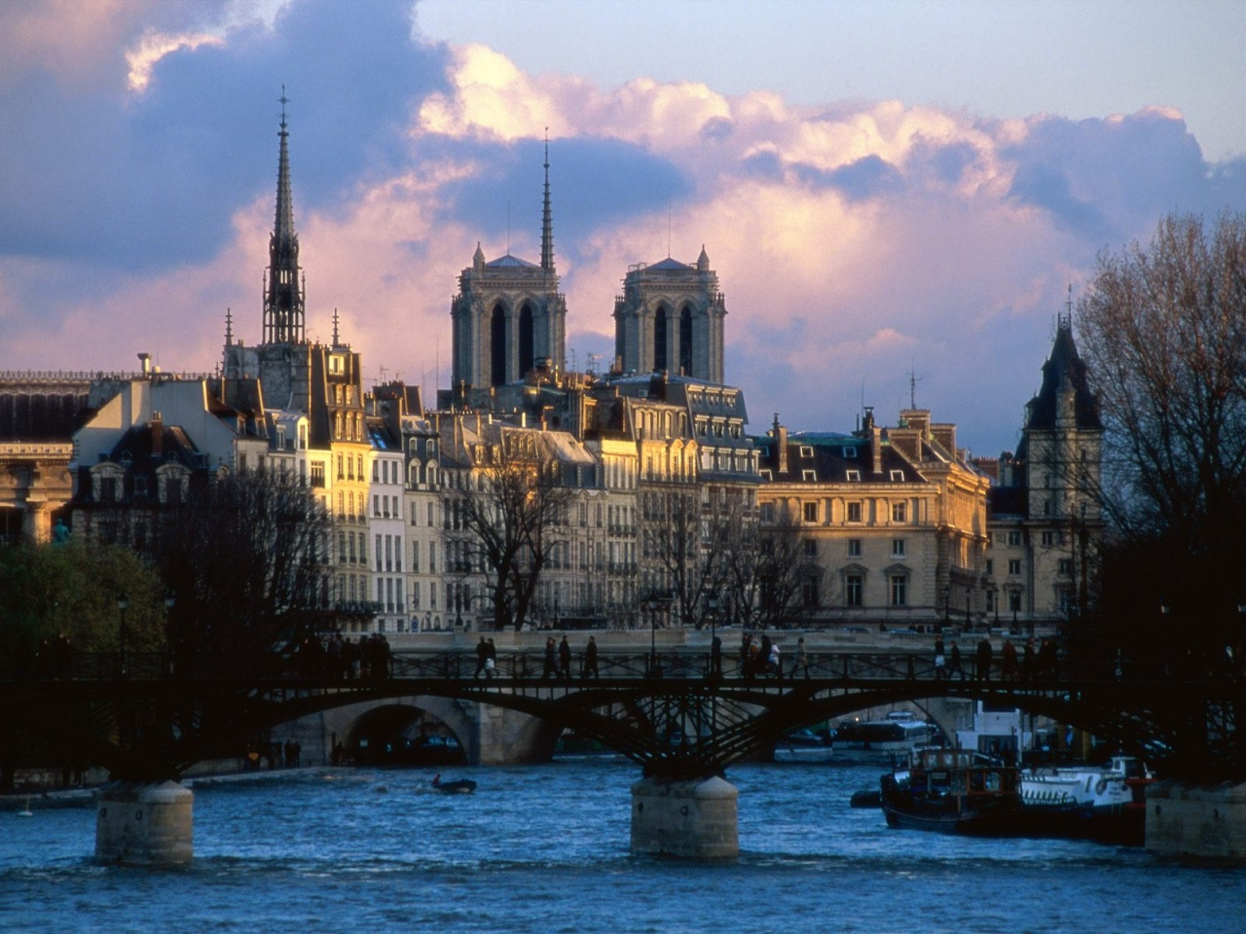

Slide 13
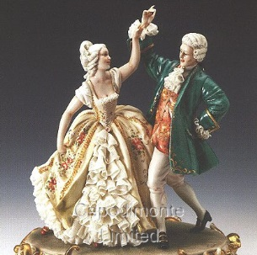
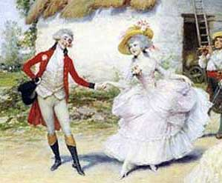
Менуэт появился во Франции

Slide 14
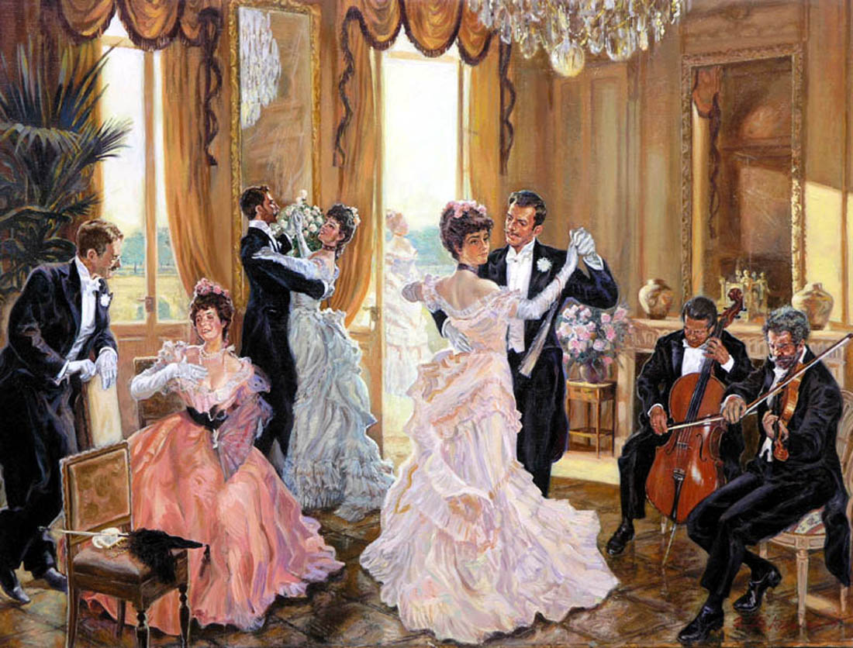
ВАЛЬС

Slide 15
«Вальс» в переводе с немецкого языка означает «вертящийся», «кружащийся».

Slide 16
